Slide 1
به نام خدا
برنامه سایت ساز
اعضا گروه: سینا اصولی نژاد، حسن پورحسینی، ماهان رنجکش

Slide 2


طرح کلی
* برنامه سایت ساز برنامه ایست که کاربر میتواند با استفاده از رابط
گرافیکی این برنامه، سایت خود را بدون نیاز به کد نویسی طراحی کند.

Slide 3


ایده پروژه
* گاهی اوقات شاهد این بودیم که خود و یا برخی از دوستانمان برای کاری، نیاز به طراحی سایت داریم و از همین جا ایده به ذهنمان رسید.

Slide 4


ابزار ها
زبان برنامه نویسی پایتون
کتابخانه PyQt5 در پایتون
زبان برنامه نویسی HTML

Slide 5
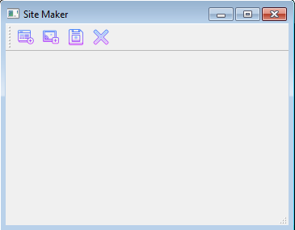
فضای برنامه

Slide 6


طرز استفاده
دادن اطلاعات به رابط گرافیکی
اجرا کردن برمانه تبدیل
باز کردن فایل با بروزر

Slide 7



کار های انجام شده
طراحی رابط
نوشتن فایل تبدیل کننده

Slide 8
پایان

